Slide 1

ウェブを作成する
～鈴木信行～
1
2018年8月

Slide 2
本動画の利用について
本動画は著作権が保護されています。
個人利用の場合、手続きは不要です。
法人・団体等で閲覧・利用する場合、
所定の手続き、および対応が必要です。
詳しくは、ホームページをご覧ください。
http://www.kan-i.net/pvi
2

Slide 3
はじめに
ウェブに掲載すべき情報は？
3

Slide 4

はじめに
２～３人でグループになり、
お互いに書いた内容を共有してください。
4

Slide 5
ウェブの必要性
ウェブを持たない調剤薬局！？
実態調査 ある地域の薬剤師会に加盟している調剤薬局に関し、検索し、自社オリジナルのウェブがあるかを調査
20店舗中 ある６５％ ない３５％
5
http://www.ashiyaku.jp/member/elia01.htmlより2018年8月25日に調査

Slide 6
ウェブの必要性
店舗の情報はどうやってわかる？
他の業界の場合
昔 ： 口コミ、雑誌、ガイドブック
少し前 ： パソコンで検索
今 ： スマホやタブレットで検索
そして ： SNS、ハッシュタグ、アプリ
情報の入手法は時代とともに変わる
6

Slide 7

ウェブの必要性
店舗の情報はどうやってわかる？
他の業界の場合(レストランなど）
7

Slide 8
ウェブの必要性
店舗の情報はどうやってわかる？
調剤薬局の場合
昔 ： 門前病院からの誘導
少し前 ： 門前病院のリスト
今 ： 地域へ→薬局一覧サイト
そして ： ・・・？
情報の入手法は時代とともに変わる
8

Slide 9
ウェブの必要性
鈴木が困った事例
出張先で、体調不良 →薬局を探したい
「地域名」「薬局」で検索
9

Slide 10
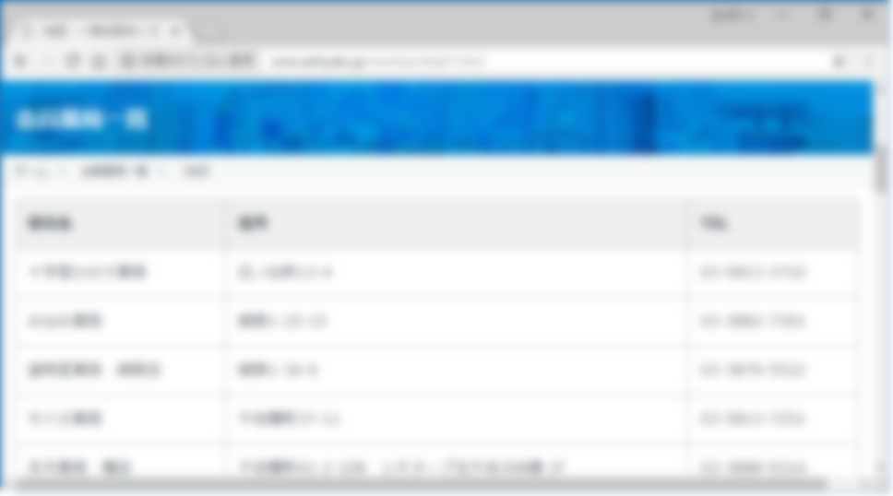
ウェブの必要性
鈴木が困った事例
出張先で、体調不良 →薬局を探したい
「地域名」「薬局」で検索
薬局・住所・連絡先の一覧表のみ
・地図表示がない
・特徴がわからない
10

Slide 11
ウェブの必要性
鈴木が困った事例
出張先で、体調不良 →薬局を探したい
「地域名」「薬局」で検索
薬局・住所・連絡先の一覧表のみ
・地図表示がない
・特徴がわからない
11

Slide 12
ウェブの必要性
顧客満足度の指標の一つ
「自宅／病院を出る前に、
薬局の情報がわかる」
・場所（地図）
・営業時間
・特徴
・コンセプト
12

Slide 13
ウェブ制作の流れ
・専門知識が不要な時代
①行政や商工会などのセミナーへ参加
②サーバーなどの環境を整備
③掲載する情報を検討
④ラフ画でイメージを作成
⑤ウェブを制作
⑥試作ウェブを確認
⑦公開
13

Slide 14
ウェブ制作の流れ
・専門知識が不要な時代
担当者を決め、制作目的を明確に
①行政や商工会などのセミナーへ参加
②サーバーなどの環境を整備
③掲載する情報を検討
④ラフ画でイメージを作成
⑤ウェブを制作
⑥試作ウェブを確認
⑦公開
14

Slide 15
ウェブ制作の流れ
・制作目的を明確に
→基本情報の掲載は当たり前
→例）新規顧客獲得
・理念・コンセプトの明示
・SEO対策
→例）顧客満足度向上
・処方箋受付システム
・相談予約
→例）物販／イベント告知
・買い物かごの設置
15

Slide 16
ウェブ制作の流れ
・セミナーに参加
［地域名×ウェブ×講座］検索
格安のセミナーや講座はたくさんある
仕組みが分かればさほど難しくない
制作目的によっては、専門家に依頼する
16

Slide 17
ウェブ制作の流れ
・サーバーなどの環境整備
［ウェブ×サーバー］検索
格安のレンタルサーバーはたくさんある
（場合によっては無料もあるので、
最初はそれで作成する手もある）
17

Slide 18
ウェブ制作の流れ
・掲載する情報を検討
→制作目的にあったウェブをサンプルに
・ページ構成
・掲載内容
・デザイン（色／フォント／ロゴなど）
→スマホ対策の必要性を確認
18

Slide 19
ウェブの留意点
ウェブ情報の留意点
・常に最新情報を担保する
→誤報は、客の信頼を損ねる
・ターゲットにより出す情報を選ぶ
→デザインなども考慮
19

Slide 20

ウェブの留意点
ウェブ情報の留意点
・常に最新情報を担保する
→誤報は、客の信頼を損ねる
・ターゲットにより出す情報を選ぶ
→デザインなども考慮
検索する際にチェックすることは？
20

Slide 21
ウェブの留意点
ウェブ制作をする場合の留意点
・運用が大事
→制作前に運用体制を考える
例）更新者は？ 管理費は？
・情報を盛り込みすぎない
→更新できる頻度に合わせた情報
どう見られているかを意識すること
21

Slide 22
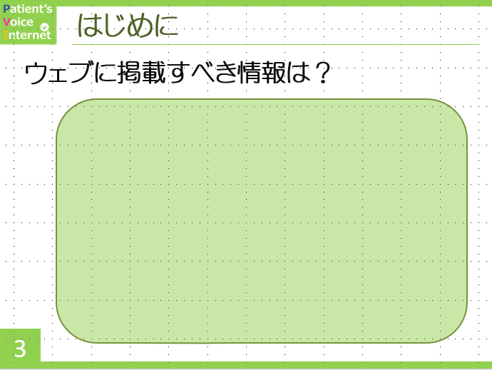
ウェブの留意点
22
掲載する情報はしっかりと「絞る」

Slide 23
まとめ
◆ウェブはあって当たり前の時代
◆運営体制を整備する
◆常にどう見られているかを意識する
23

